Slide 1
ȘEDINȚA A PATRA
Unde s-a mutat
decizia
O canalizare din Londra, o căutare la două noaptea, un telefon din buzunar și medicul care declară
Detectivii epidemiilor: cum ucid bolile milioane de oameni și cum le oprim
Conf. univ. dr. Adrian Pană · UMF „Iuliu Hațieganu” Cluj-Napoca · 2026–2027
Notes:
Azi urmărim patru povești și o singură întrebare: cine află primul de o epidemie și cine hotărăște ce se face.

Slide 2
ÎNTREBAREA DIN TITLU
Dacă mâine ar începe o epidemie în Cluj, cine ar afla primul și cine ar hotărî ce se face?
Spuneți primul răspuns care vă vine în minte.
Notes:
Prima întrebare a ședinței este chiar titlul ei. Dacă mâine ar începe o epidemie în Cluj, cine ar afla primul? Și cine ar hotărî ce se face?

Slide 3
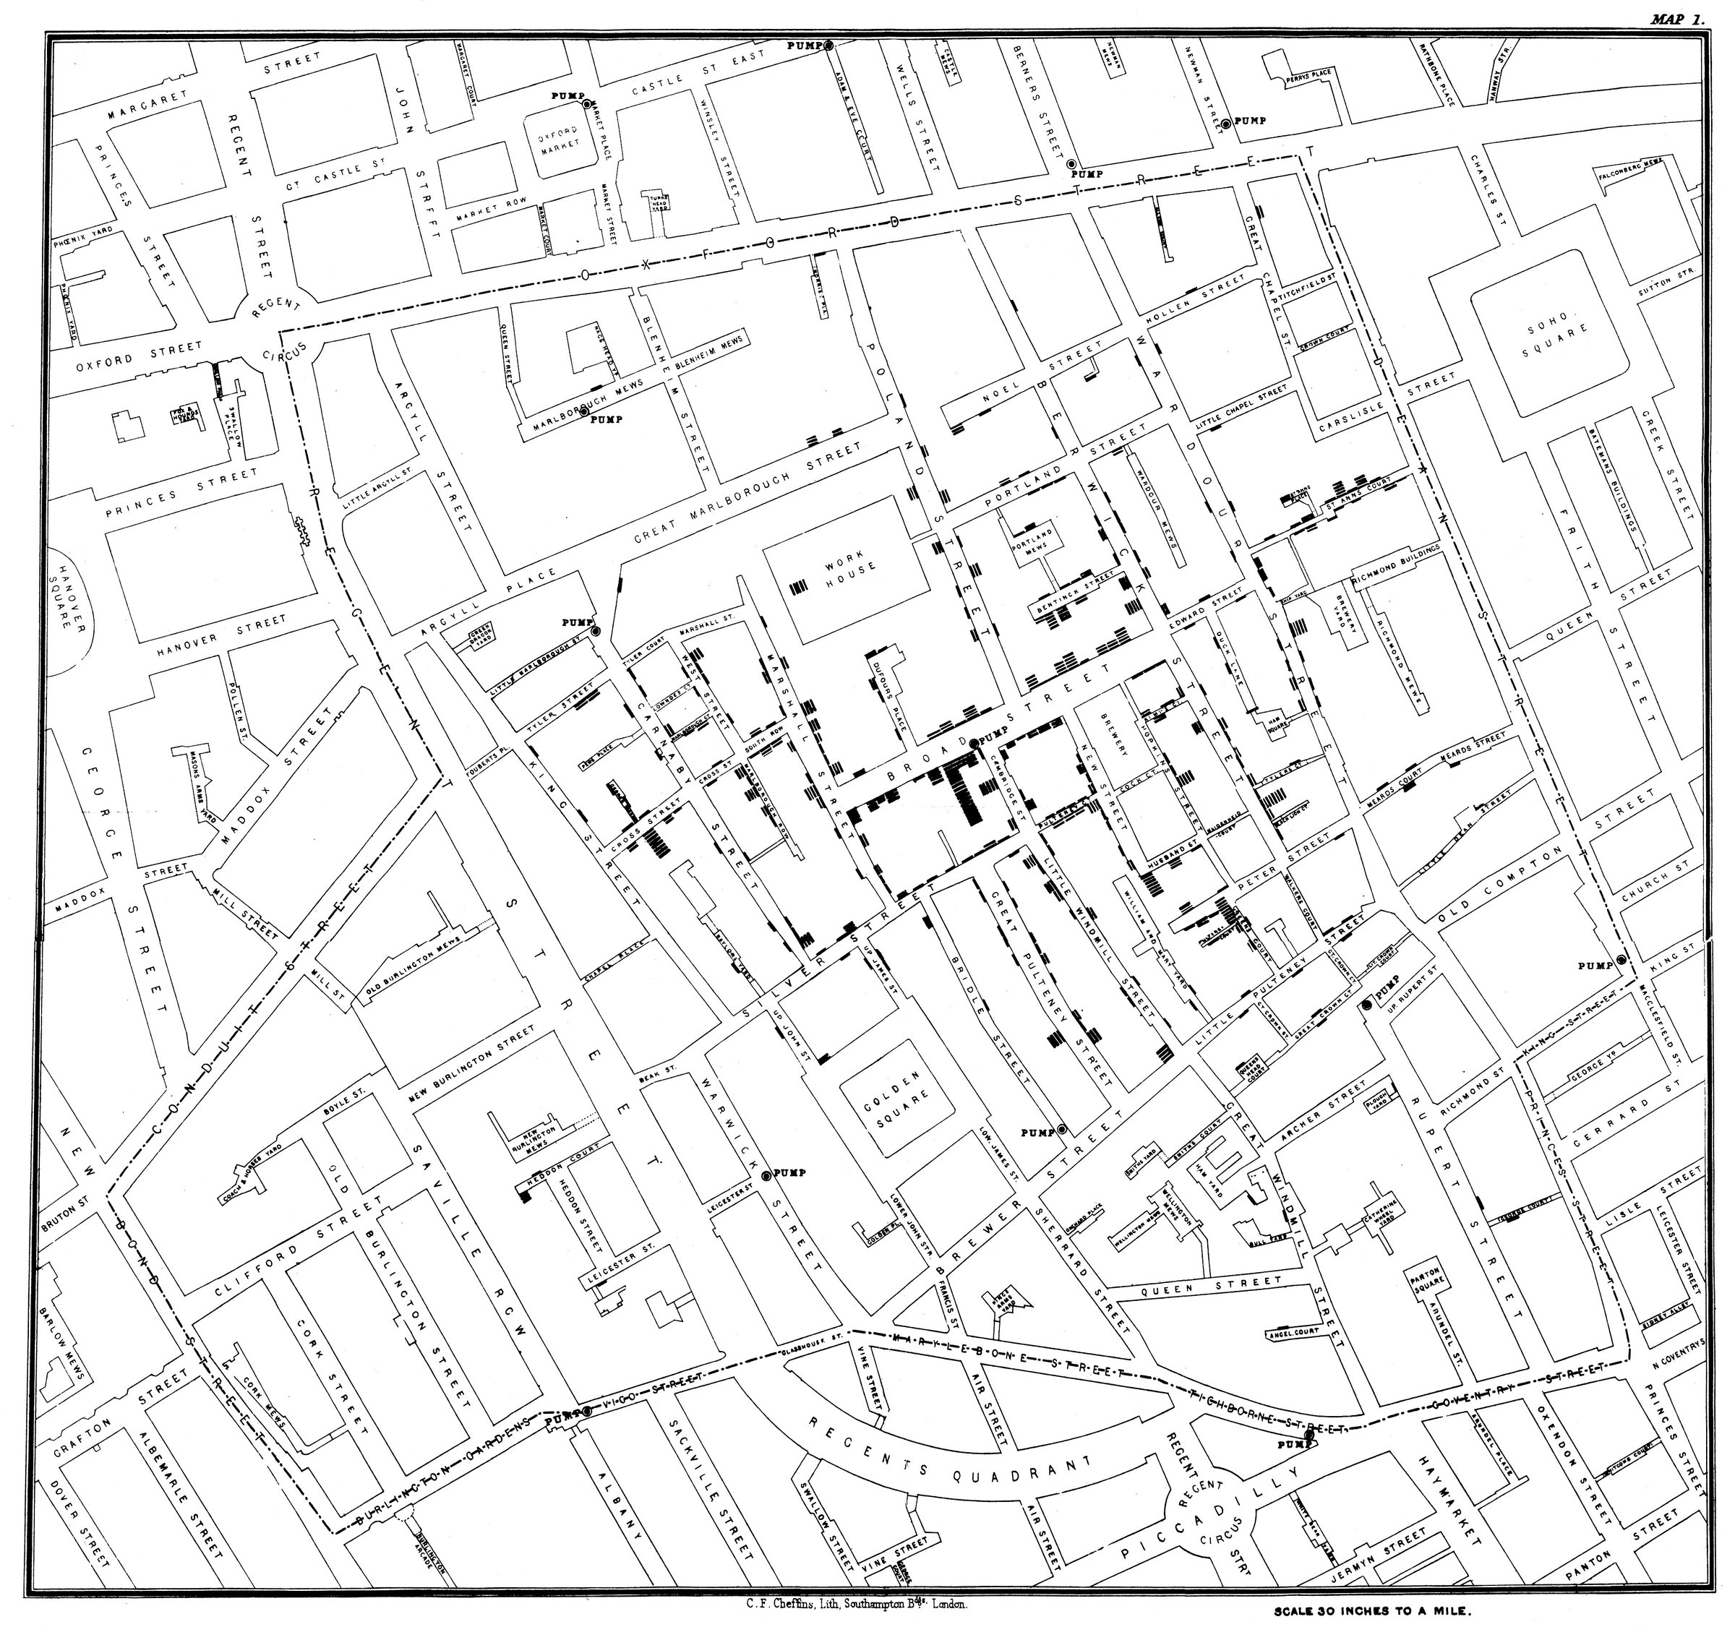
1854 · LONDRA
O decizie care încăpea într-o singură mână
În seara de 7 septembrie, John Snow vorbește în fața consiliului parohiei St James. A doua zi, la 8 septembrie, mânerul pompei din Broad Street este scos.
Un medic, o listă de decese, un consiliu local și un gest.
Harta: John Snow, 1854 · domeniu public · Wikimedia Commons
Sursa: registru A002.
Notes:
În prima ședință ați văzut o decizie care încăpea într-o singură mână: un medic, o listă de decese, un consiliu local și un gest. Astăzi, aceeași întrebare are un răspuns mai complicat.

Slide 4
RĂSPUNSUL PROVIZORIU
Trei părți, pe care restul ședinței le verifică
Semnalul s-a mutat mai devreme și mai departe de cabinet: ape uzate, căutări, deplasări.
1
Decizia nu s-a mutat la mașini. Ea rămâne la instituțiile care răspund pentru ea.
2
Primul lanț nu a dispărut: medicul care pune un diagnostic și îl declară rămâne temelia.
3
La sfârșitul ședinței vă întrebăm dacă le mai credeți pe toate trei.
Notes:
Răspunsul provizoriu are trei părți. Semnalul s-a mutat. Decizia a rămas la oameni. Medicul care declară rămâne temelia. Țineți minte cele trei părți: la sfârșit vă întrebăm dacă le mai credeți pe toate.

Slide 5
POVESTEA ÎNTÂI · LONDRA, 2022
Un oraș fără niciun bolnav
116
Stația Beckton, estul Londrei. Cele mai multe izolate semănau cu virusul din vaccinul oral.
Câteva erau „poliovirus derivat din vaccin”: se comportă mai degrabă ca virusul „sălbatic” și poate, rareori, paraliza persoanele nevaccinate.
izolate de poliovirus de tip 2, în 19 probe de ape uzate, între 8 februarie și 5 iulie 2022
Sursa: agenția britanică pentru securitate sanitară, comunicatul din 10 august 2022 (registru A571, A586).
Notes:
Cu câteva luni înaintea comunicatului din august, în apele uzate de la stația Beckton s-a găsit poliovirus de tip 2. Denumirea „derivat din vaccin” nu este un termen de reținut pentru evaluare; este doar numele virusului din această poveste.

Slide 6
„No cases of polio have been reported”
Nu fusese raportat niciun caz de poliomielită.
Dr. Vanessa Saliba, epidemiolog al agenției britanice pentru securitate sanitară, în comunicatul din 10 august 2022
Niciun copil paralizat, niciun diagnostic. Exista, în schimb, virusul din canalizare.
Sursa: registru A572.
Notes:
Comunicatul o citează pe epidemiologa agenției cu o frază simplă: nu fusese raportat niciun caz de poliomielită. Nu exista niciun copil paralizat, niciun diagnostic. Exista, în schimb, virusul din canalizare.

Slide 7
CAZUL
Un apel la Direcția de Sănătate Publică, într-o dimineață de vară
LABORATORUL, LA TELEFON
Spitalele: niciun caz
„În apele uzate ale unui cartier am găsit un virus care, la un copil nevaccinat, poate produce paralizie.”
Medicii de familie: nimic raportat
Părinții: nu știu nimic
Așteptați primul bolnav, ca să fiți siguri, sau acționați acum, pe baza unei probe din canalizare?
Notes:
Imaginați-vă că lucrați într-o direcție de sănătate publică. Laboratorul vă sună. Spitalele nu au niciun caz, medicii de familie nu au raportat nimic, părinții nu știu nimic. Ce faceți?

Slide 8

VOTUL ÎNTÂI
MENTIMETER · ANONIM
Dacă ați conduce direcția de sănătate publică, ce ați face?
Aștept primul caz confirmat
A
Anunț medicii de familie să fie atenți
B
Ofer o doză de vaccin copiilor din cartierele cu virus
C
menti.com
anonim, fără cont
Ofer o doză de vaccin tuturor copiilor mici din oraș
D
Răspundeți pe telefon, la codul afișat. Apoi două minute cu colegul de bancă: ce informație v-ar lipsi?
Notes:
Dacă ați conduce direcția de sănătate publică, ce ați face? Votul este anonim. Apoi două minute cu colegul de bancă: ce informație v-ar lipsi ca să hotărâți?

Slide 9
CE S-A HOTĂRÂT
A patra variantă, începută cu a treia
10 august 2022: comitetul mixt pentru vaccinare și imunizare recomandă o doză suplimentară de vaccin polio inactivat pentru toți copiii între 1 și 9 ani, din toate cartierele Londrei.
Întâi
Apoi, rapid
zonele afectate: virusul fusese găsit acolo, iar acoperirea vaccinală era mică
toate cartierele orașului
Sursa: comunicatul din 10 august 2022 (registru A570, A588).
Notes:
Decizia britanică a fost a patra variantă, începută cu a treia. Programul pornea din zonele în care fusese găsit virusul și acoperirea vaccinală era mică, apoi continua rapid în tot orașul.

Slide 10
TREI ARGUMENTE
De ce o decizie atât de largă, fără niciun bolnav?
Virusul circula
Zone slab vaccinate
Protecția
Cantitatea de virus și diversitatea izolatelor: transmiterea trecuse dincolo de câțiva oameni.
Virusul circula în zone cu unele dintre cele mai mici acoperiri vaccinale din oraș.
Protecție ridicată față de paralizie și mai puțină răspândire.
Canalizarea a devenit o hartă a orașului: 8 puncte de recoltare, alte 15 din august, 10–15 în restul țării.
Sursa: comunicatul din 10 august 2022 (registru A587, A572, A573).
Notes:
Comunicatul aduce trei argumente. În lectura acestui curs, a aștepta primul caz ar fi însemnat a aștepta exact evenimentul pe care vaccinarea voia să-l împiedice. Canalizarea a devenit o hartă a orașului, la fel cum adresele morților îi arătaseră lui Snow pompa.

Slide 11
TERMENUL NOU · 1 DIN 3
Supravegherea apelor uzate
În loc să numărăm bolnavii unul câte unul, analizăm ce a ajuns în canalizare de la toți locuitorii unei zone deodată.
Probe regulate din canalizare sau de la intrarea stațiilor de epurare, în care se caută urmele microbilor eliminați de oameni.
Bolnavul care stă acasă și nu dă nicio probă la laborator ajunge, totuși, în canalizare. Proba nu depinde de piramida supravegherii.
Notes:
Primul termen nou. Gândiți-vă la căminul vostru: stația de epurare primește apa și de la cei care s-au dus la medic, și de la cei care nu s-au dus. Bolnavul care stă acasă ajunge, totuși, în canalizare.

Slide 12
CE NU POATE O PROBĂ DIN CANALIZARE
Trei limite, spuse de la început
Nu arată cine este bolnav: tratamentul cere, în continuare, diagnosticul individual.
1
Nu spune exact câți bolnavi sunt. Se poate urmări, în schimb, dacă semnalul crește sau scade de la o probă la alta.
2
Cere o decizie umană. La Londra, între probă și vaccinare au stat agențiile, un comitet de experți și serviciul public de sănătate.
3
Sursa: registru A570, A588.
Notes:
O probă pozitivă nu vaccinează pe nimeni. Cantitatea de virus din apă depinde de factori pe care proba nu îi arată, așa că din ea nu se citește direct numărul bolnavilor.

Slide 13
NEW HAVEN · PRIMUL VAL COVID-19
Cu câte zile înaintea altor surse vine semnalul?
Testele, după data recoltării
0–2 zile
Internările din spitale
1–4 zile
Testele, după data raportării
6–8 zile
Nămol recoltat zilnic, 19 martie – 1 iunie 2020, la o stație pentru circa 200 000 de locuitori.
Apele uzate nu „văd viitorul”: ocolesc întârzierile drumului până la medic, până la laborator și până în raport.
Sursa: studiul observațional de la Universitatea Yale (registru A574, A575).
Notes:
Citiți cu atenție cele trei comparații, pentru că spun lucruri diferite. Față de testele numărate după ziua recoltării, nămolul nu a câștigat aproape nimic. Avantajul a apărut față de internări și, mai ales, față de rezultatele numărate după ziua raportării.

Slide 14
UN MINUT CU COLEGUL DE BANCĂ
PERECHI, APOI VOT
Unde ar fi mai utilă supravegherea apelor uzate?
Orașul A: oricine face gratuit un test în aceeași zi; rezultatul ajunge la autorități în câteva ore.
A
Orașul B: puțini oameni merg la medic, testele se plătesc, rezultatele se raportează o dată pe săptămână.
B
menti.com
anonim, fără cont
Răspundeți pe telefon, la codul afișat. Spuneți și de ce.
Notes:
Două orașe. În primul, oricine face un test gratuit, iar rezultatul ajunge repede la autorități. În al doilea, testele se plătesc și se raportează o dată pe săptămână. Un minut cu colegul, apoi votul.

Slide 15
DUPĂ VOT
Orașul B
Acolo drumurile sunt lungi: până la medic, până la laborator, până în raport. Canalizarea le ocolește.
În orașul A, unde rezultatele se raportează repede, avantajul de timp al apelor uzate se poate reduce mult.
Unde drumurile sunt lungi, canalizarea vă câștigă zile. Unde sunt scurte, câștigă puțin.
Sursa: registru A575.
Notes:
Autorii studiului adaugă că acolo unde rezultatele testelor sunt raportate repede, avantajul de timp al apelor uzate se poate reduce mult. Unde drumurile sunt lungi, canalizarea vă câștigă timp.

Slide 16
DE LA EXPERIMENT LA OBLIGAȚIE
Directiva (UE) 2024/3019, articolul 17
Fiecare stat membru: autoritățile de sănătate publică și cele de epurare urmăresc în apele uzate agenți precum SARS-CoV-2, virusul poliomielitic, virusul gripei și agenții patogeni emergenți.
Un sistem de „cooperare și coordonare”, cu rezultatele comunicate la timp autorităților de sănătate publică.
Transpunerea: până la 31 iulie 2027
Articolul se oprește aici: nu spune ce fac autoritățile mai departe.
Sursa: Directiva (UE) 2024/3019 privind apele uzate urbane (registru A121, A595).
Notes:
Ce la Londra a fost munca unor agenții devine, în Uniunea Europeană, o obligație. Potrivit directivei, până la sfârșitul facultății ar trebui să lucrați într-un sistem în care o parte din primele semnale nu mai vin din cabinete. Decizia rămâne, și aici, la oameni.

Slide 17
CE ÎNSEAMNĂ PENTRU VOI
Un semnal din canalizare nu are nume, vârstă sau adresă.
Spune unei instituții unde să caute, nu pe cine să trateze.
La știrea „virusul a fost găsit în apele uzate ale orașului”:
„Câți bolnavi sunt?”
„Ce s-a hotărât să se facă și de către cine?”
Notes:
Un semnal din canalizare spune unei instituții unde să caute, nu pe cine să trateze. Când veți vedea o asemenea știre, întrebarea utilă nu este câți bolnavi sunt, ci ce s-a hotărât să se facă și de către cine.

Slide 18
POVESTEA A DOUA · ORA DOUĂ NOAPTEA, ÎN CĂMIN
Februarie, sesiunea, o colegă cu febră
febră mare dureri musculare gripă cât durează
Nu vrea să meargă la urgențe pentru o răceală. Căutarea nu ajunge la niciun medic. Ajunge în jurnalele unei companii care primește, în aceeași noapte, milioane de căutări asemănătoare.
Dacă mult mai mulți oameni decât de obicei caută „simptome gripă”, nu înseamnă oare că a venit gripa?
Notes:
Este februarie, sesiunea. O colegă de cameră are febră și o tuse seacă. Nu o declară nimeni, nimeni nu o numără ca bolnavă. Dar căutarea ei a ajuns undeva. Exact această idee a stat la baza unui proiect celebru.

Slide 19
GOOGLE FLU TRENDS
Sistemul care a văzut prea multă gripă
100
Februarie 2013: de peste două ori mai multă gripă decât CDC, pe care trebuia s-o prezică.
Sezonul 2011–2012: peste nivelul real cu mai mult de 50%.
din 108 săptămâni, august 2011 – septembrie 2013, cu prea multă gripă
Pandemia din 2009, în afara sezonului: ratată complet.
„Part flu detector, part winter detector”: în parte detector de gripă, în parte detector de iarnă.
Sursa: Lazer și colab., 2014 (registru A578, A580, A581).
Notes:
Google Flu Trends estima săptămânal gripa din Statele Unite pornind de la căutări. Fusese construit ca să prezică rapoartele CDC, care vin cu întârziere. Nu a fost o greșeală de o săptămână.

Slide 20
ÎNAINTE DE EXPLICAȚIE
MENTIMETER · ANONIM
De ce a văzut sistemul mai multă gripă decât exista?
Oamenii caută simptome de gripă și când au doar o răceală
A
Știrile despre gripă îi fac pe oameni să caute mai mult
B
Sistemul a confundat iarna cu gripa
C
menti.com
anonim, fără cont
Toate acestea pot fi adevărate
D
Răspundeți pe telefon, la codul afișat. Apoi un minut cu colegul de bancă.
Notes:
Înainte de explicație: de ce credeți că un sistem construit din milioane de căutări a văzut mai multă gripă decât exista? Votați, apoi un minut cu colegul.

Slide 21
PRIMA EXPLICAȚIE · CUM A FOST CONSTRUIT
Un sistem care a învățat iarna
50 de milioane
Unii termeni urcau și coborau odată cu sezonul, fără legătură cu gripa: baschetul din liceu.
de termeni de căutare
Printre milioane de curbe, multe seamănă cu gripa din întâmplare.
1 152
Când gripa a venit vara, în 2009, sistemul nu a văzut-o.
de puncte de date ale CDC
Sursa: Lazer și colab., 2014 (registru A579, A580).
Notes:
Lazer și colegii lui dau două explicații. Prima privește felul în care a fost construit sistemul. Dacă aveți milioane de curbe și le căutați pe cele care seamănă cu gripa, veți găsi multe care seamănă doar din întâmplare. Un asemenea sistem învață iarna, nu gripa.

Slide 22
A DOUA EXPLICAȚIE · MOTORUL DE CĂUTARE
Datele veneau de la un produs comercial
86
Din iunie 2011: căutări suplimentare sugerate.
Din februarie 2012: diagnostice posibile pentru febră și tuse.
de schimbări anunțate de companie numai în iunie și iulie 2012
Căutările „răceală sau gripă” urmăresc îndeaproape erorile.
Panica presei poate să fi contat, dar nu explică peste 2 ani de erori. Autorii presupun că schimbările susțineau modelul de afaceri.
Sursa: Lazer și colab., 2014 (registru A589, A590).
Notes:
A doua explicație privește chiar motorul de căutare. Fiecare schimbare a motorului modifica ceea ce caută oamenii și, odată cu aceasta, datele din care sistemul calcula gripa. Datele nu veneau de la un instrument de măsură, ci de la un produs comercial.

Slide 23
DUPĂ VOT
Toate acestea pot fi adevărate
Iarna confundată cu gripa: din prima explicație, felul în care a fost construit sistemul.
Răceala și știrile: din a doua explicație, ce caută oamenii și cum îi ghidează motorul.
Cu o precizare: știrile, singure, nu explică doi ani de erori.
Sursa: Lazer și colab., 2014 (registru A590).
Notes:
Fiecare variantă are o parte de adevăr. Varianta cea mai apropiată de surse este ultima, cu o precizare: știrile, singure, nu explică doi ani de erori.

Slide 24
TERMENUL NOU · 2 DIN 3
Epidemiologia digitală
Urmele pe care le lăsăm zilnic, folosite ca să înțelegem cum se răspândește o boală.
Definiția îngustă, preferată de Marcel Salathé (2018): date care nu au fost produse pentru epidemiologie. În sens larg: orice epidemiologie cu date digitale.
Intră
Nu intră, în lectura acestui curs
căutările, mesajele publice, datele telefoanelor, achizițiile
apele uzate, un instrument proiectat pentru sănătate
Sursa: Salathé, 2018 (registru A576).
Notes:
Al doilea termen nou. Datele acestea sunt multe, sunt rapide și ajung și la oamenii care nu merg la medic. Dar nimeni nu le-a proiectat ca să măsoare ceva anume, așa că nu știm dinainte ce măsoară.

Slide 25
LECȚIA
Nu „nu vă încredeți în internet”
Greșeala de fond: „big data hubris”
O problemă mai mare (Salathé, 2018)
Presupunerea că datele de volum mare pot înlocui colectarea tradițională, în loc s-o completeze. Alături de datele CDC, eroarea a scăzut mult.
Datele erau private: nimeni din afara companiei nu putea reproduce și cerceta algoritmul.
Semnalul nou ajută când se adaugă lanțului clasic, nu când pretinde că îl înlocuiește.
Sursa: Lazer și colab., 2014; Salathé, 2018 (registru A582, A592).
Notes:
Ar fi ușor să trageți concluzia că datele de pe internet nu sunt bune de nimic. Autorii spun altceva. În lectura acestui curs, este aceeași lecție ca la apele uzate: semnalul nou completează lanțul clasic.

Slide 26
AȚI CREDE ACEST TITLU?
PERECHI, APOI VOT
NATURE · FEBRUARIE 2013
Cu colegul de bancă, două minute:
When Google got flu wrong
Din ce date a fost calculată estimarea?
1
Cu ce a fost comparată?
US outbreak foxes a leading web-based method for tracking seasonal flu
2
Ce ar fi trebuit să existe ca s-o credeți?
„Când Google a greșit cu gripa”: epidemia din Statele Unite derutează o metodă de vârf de urmărire a gripei sezoniere pe internet.
3
Sursa: titlul și subtitlul public ale articolului (registru A594).
Notes:
Un titlu real din presa științifică, din februarie 2013: „Când Google a greșit cu gripa”. Cu colegul de bancă, două minute, pe cele trei întrebări. Apoi votăm.

Slide 27
AȚI CREDE ACEST TITLU?
MENTIMETER · ANONIM
„When Google got flu wrong”: l-ați crede?
Da
A
Nu
B
Aș vrea să știu mai întâi cu ce a fost comparată
C
menti.com
anonim, fără cont
Răspundeți pe telefon, la codul afișat.
Notes:
Acum votul: l-ați crede? Da, nu sau ați vrea să știți mai întâi cu ce a fost comparată estimarea.

Slide 28
Zece minute
Ora a doua începe cu telefonul pe care îl aveți în buzunar.
Notes:
Ne revedem în zece minute. Ora a doua începe cu telefonul pe care îl aveți în buzunar.

Slide 29
POVESTEA A TREIA · PRIMUL AN AL PANDEMIEI
Chiar stau oamenii acasă?
comerț și recreere
alimentare și farmacii
parcuri
stații de transport
locuri de muncă
locuințe
Rapoartele de mobilitate Google: cum s-au schimbat deplasările, pe zone și pe categorii de locuri. Neactualizate din 15 octombrie 2022; datele istorice rămân publice.
Datele veneau de la cei care activaseră „istoricul locațiilor”, dezactivat implicit. Nimeni nu le crease pentru sănătate.
Sursa: pagina rapoartelor de mobilitate (registru A583, A593, A576).
Notes:
Primul an al pandemiei. Școlile și restaurantele se închid. O direcție de sănătate publică vrea să știe un lucru simplu: chiar stau oamenii acasă? Datele acestea sunt, în sensul definiției de mai devreme, date de epidemiologie digitală.

Slide 30
TERMENUL NOU · 3 DIN 3
Date agregate și anonimizate
Se vede mulțimea, nu omul.
Informațiile despre persoane, adunate în totaluri (de exemplu, câte vizite în parcurile din Cluj săptămâna aceasta), fără elementele care ar permite recunoașterea cuiva.
„No personally identifiable information, such as an individual’s location, contacts or movement, was made available at any point”
Pagina rapoartelor de mobilitate
Sursa: registru A584.
Notes:
Al treilea termen nou. Compania scrie că rapoartele au fost create din date agregate și anonimizate și că nicio informație care să identifice o persoană, locul ei, contactele sau deplasările ei, nu a fost pusă la dispoziție.

Slide 31
EXEMPLE CONSTRUITE
Diferența dintre o mulțime și un om
O informație despre un oraș
O informație despre o viață
„Vizitele în parcuri au scăzut cu o treime.”
„Studentul X a fost aseară în parc, apoi la o petrecere, apoi la cămin.”
Notes:
Diferența dintre o mulțime și un om este tot ce contează aici. Prima propoziție vorbește despre un oraș. A doua vorbește despre o viață.

Slide 32
DOI VOLUNTARI · TREI MINUTE
JOC DE ROL, APOI VOT
Ancheta epidemiologică, la telefon
Studentul
Are o boală contagioasă confirmată. Vrea să ajute, dar nu vrea să spună tot.
Medicul de la DSP
Trebuie să afle unde a fost studentul în ultimele zile și cu cine s-a întâlnit.
Ar trebui ca medicul să poată cere direct de la operatorul de telefonie locațiile telefonului?
menti.com
anonim, fără cont
Da
Numai cu acordul studentului
Nu
Răspundeți pe telefon, la codul afișat.
Notes:
Doi voluntari, trei minute: un student cu o boală contagioasă confirmată și medicul de la direcția de sănătate publică, care face ancheta epidemiologică. Apoi votăm toți.

Slide 33
VIAȚA PRIVATĂ ȘI SĂNĂTATEA TUTUROR
Nu există o soluție simplă, dar există întrebări de pus
Salathé: interesul colectiv intră în conflict cu dorința fiecăruia de a-și proteja viața privată.
Cu ce scop?
Câte date?
Un scop declarat dinainte, nu „poate ne folosesc”.
Ajung totalurile pe regiune, nu traseul fiecăruia.
Cine le vede?
Până când?
O instituție cu obligația secretului sau oricine le cumpără?
Un sistem de urgență fără sfârșit nu mai este de urgență.
Sursa: Salathé, 2018; pagina rapoartelor de mobilitate (registru A577, A583, A584).
Notes:
Jocul de rol nu este o invenție: ancheta epidemiologică cere informații personale. La Oswego, chestionarul întreba cine ce a mâncat la cină. Diferența de azi este că multe informații există deja în telefonul vostru. Cele patru întrebări vă vor folosi în dezbatere.

Slide 34
DEZBATEREA
MENTIMETER · ÎNAINTE
„Într-o epidemie gravă, autoritatea de sănătate publică ar trebui să poată folosi datele de localizare ale telefoanelor, fără acordul fiecărei persoane.”
menti.com
anonim, fără cont
A
Pentru
B
Împotrivă
Răspundeți pe telefon, la codul afișat.
Notes:
Moțiunea dezbaterii. Întâi votul, pentru sau împotrivă, fiecare după ce crede acum.

Slide 35
DOUĂ TABERE
Stânga susține moțiunea, dreapta o combate
Partea stângă
Partea dreaptă
susține moțiunea
o combate
Trei minute: fiecare tabără își alege argumentele, cu cele patru întrebări.
1
Doi voluntari din fiecare tabără, câte un minut la microfon.
2
Apoi același vot. Contează cât s-a mutat votul, nu cine „a câștigat”.
3
Notes:
Partea stângă a amfiteatrului susține moțiunea, partea dreaptă o combate, indiferent de votul fiecăruia. Folosiți cele patru întrebări. Contează cât s-a mutat votul, nu cine a câștigat.

Slide 36
DUPĂ DEZBATERE
MENTIMETER · DUPĂ
„Într-o epidemie gravă, autoritatea de sănătate publică ar trebui să poată folosi datele de localizare ale telefoanelor, fără acordul fiecărei persoane.”
menti.com
anonim, fără cont
A
Pentru
B
Împotrivă
Răspundeți pe telefon, la codul afișat. Contează cât s-a mutat votul.
Notes:
Același vot, după dezbatere. Ne uităm cât s-a mutat.

Slide 37
POVESTEA A PATRA · MEDICUL CARE DECLARĂ
Ce nu spun semnalele noi
Apele uzate din Londra
Căutările pe internet
Au spus că virusul circulă. Nu au spus care copil e nevaccinat, care e bolnav, care are nevoie de tratament.
Au spus, uneori, că a venit gripa. Nu au spus cine a murit de ea.
Pentru toate acestea e nevoie de un medic care examinează un pacient, cere o probă, pune un diagnostic și îl declară.
Notes:
Revenim la cele trei părți ale răspunsului de la început. Primele două le-ați văzut. Rămâne a treia: primul lanț nu a dispărut.

Slide 38
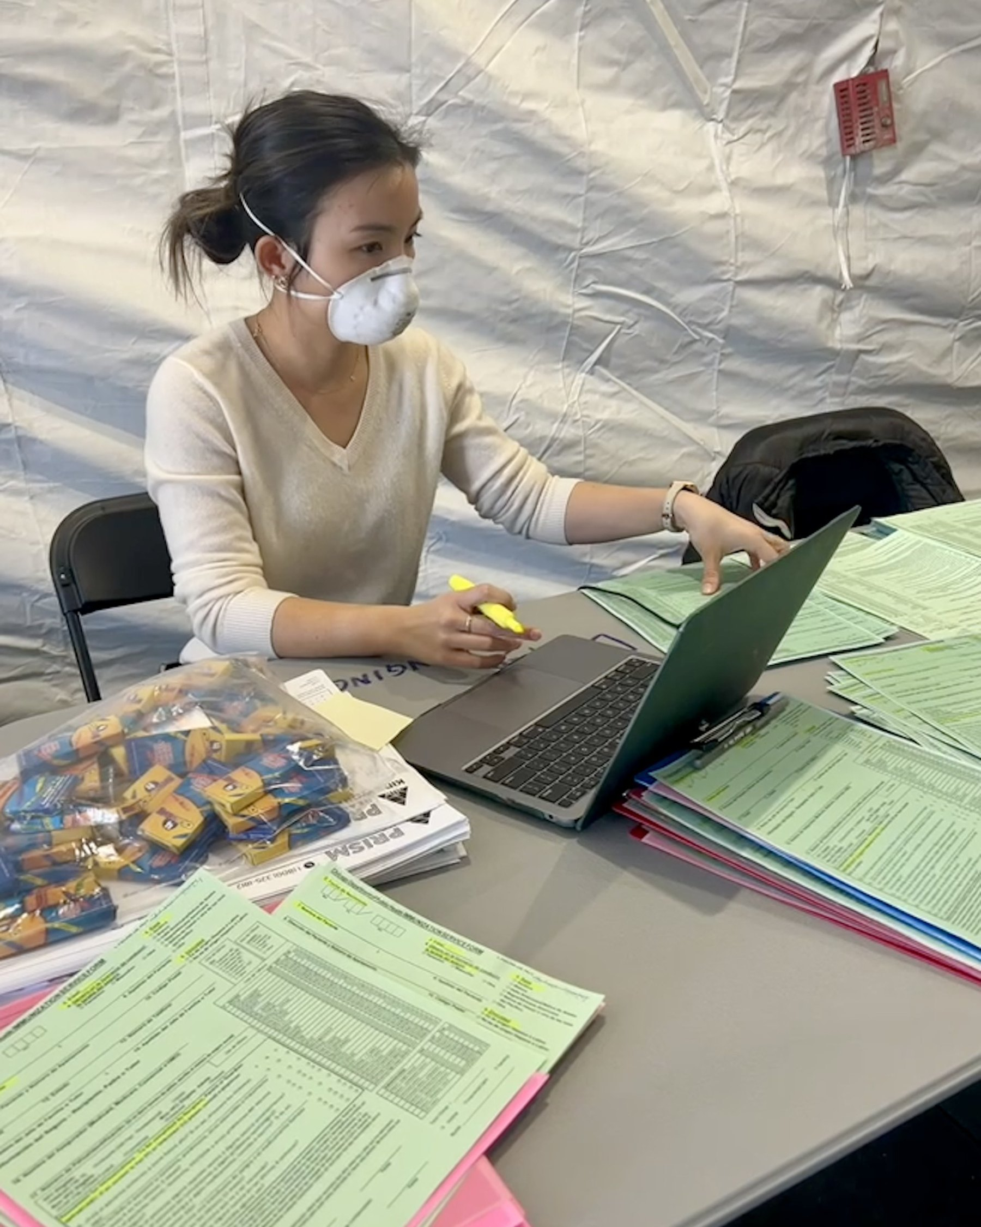
UNDE ÎNCEPE LANȚUL
Fișa de declarare: intrarea în sistem
Între bolnav și cifra oficială: medicul, proba, testul, raportarea. Apele uzate ocolesc primele trepte; fără ultimele, nimeni nu ar ști ce boală este.
În România, datele despre bolile transmisibile se raportează după metodologia aprobată prin Hotărârea nr. 657/2022.
Dacă și cum ajung semnalele noi în același sistem, în România, nu s-a verificat.
Foto: CDC/Amy Nham · domeniu public · CDC PHIL
Sursa: registru A508, A585.
Notes:
Data trecută ați văzut piramida supravegherii. Fișa pe care o completează medicul când pune un diagnostic de boală cu declarare obligatorie este intrarea în sistemul de supraveghere.

Slide 39
DOI VOLUNTARI · TREI MINUTE
JOC DE ROL, APOI VOT
Al treilea student cu icter, din același cămin
Rezidentul de gardă
Boli infecțioase. Tocmai a internat al treilea student din același cămin cu icter, în aceeași săptămână. Sună acum sau completează fișa mâine?
Medicul de la DSP
Pune trei întrebări.
A făcut bine rezidentul că a sunat în aceeași seară?
menti.com
anonim, fără cont
Da
Nu, ajungea fișa
Nu știu
Răspundeți pe telefon, la codul afișat.
Notes:
Doi voluntari, trei minute: un rezident de gardă la boli infecțioase, care a internat al treilea student cu icter din același cămin, și medicul de la direcția de sănătate publică. Apoi votăm toți.

Slide 40
UNDE S-A MUTAT DECIZIA, PÂNĂ LA URMĂ
De la un singur om la un lanț
Semnalul
Argumentul
Decizia
vine din cabinete, laboratoare, canalizare, telefoane, căutări
îl construiesc echipe: laboratorul, epidemiologul, statisticianul
o iau instituții, după reguli: la Londra, un comitet de experți, apoi serviciul public de sănătate
Când există un bolnav, veriga voastră, cea de la patul lui, este prima și rămâne de neînlocuit.
Sursa: registru A002, A570, A588.
Notes:
În 1854, un medic avea și semnalul, și argumentul, și accesul la cei care puteau scoate mânerul pompei. Astăzi aceste trei lucruri s-au despărțit. La Londra, decizia s-a luat înaintea oricărui bolnav raportat. Când există un bolnav, însă, veriga voastră este prima.

Slide 41
VOTUL DE LA ÎNCEPUT
MENTIMETER · ANONIM
Credeți în continuare toate cele trei părți ale răspunsului?
Da, pe toate trei
A
Nu cred că decizia a rămas la oameni
B
Nu cred că medicul rămâne temelia
C
menti.com
anonim, fără cont
Nu cred că semnalul s-a mutat
D
Răspundeți pe telefon, la codul afișat. Apoi două minute: cine și-a schimbat răspunsul spune de ce.
Notes:
Votul de la începutul ședinței: credeți în continuare toate cele trei părți ale răspunsului provizoriu? Apoi, două minute: cine și-a schimbat răspunsul spune de ce.

Slide 42
RECAPITULARE
KAHOOT
Întrebări din cele patru povești de azi
Accesați kahoot.it și introduceți codul jocului.
Kahoot: intrați pe kahoot.it cu PIN-ul afișat pe ecran.
Rezultatul nu se notează; arată ce s-a reținut din ședință.
Notes:
Câteva întrebări despre cele patru povești de azi, câte douăzeci de secunde fiecare. Rezultatul nu se notează.

Slide 43
ÎN PRACTICĂ
Ce faceți diferit de mâine
Un virus găsit în apele uzate: întrebați ce s-a hotărât și de către cine, nu doar câți bolnavi sunt.
1
O predicție din date de pe internet sau din telefoane: cu ce sursă independentă a fost comparată?
2
O aplicație vă cere localizarea: cu ce scop, câte date, cine le vede și până când?
3
Un diagnostic de boală cu declarare obligatorie: trimiteți fișa. Sunteți prima verigă a lanțului.
4
Notes:
Patru lucruri pe care le puteți face diferit de mâine. Dacă vedeți mai multe cazuri legate între ele, întrebați direcția de sănătate publică a județului ce procedură se aplică.

Slide 44
ULTIMELE CINCI MINUTE · ANONIM
Biletul de ieșire
Ce a fost util?
1
Unde v-am pierdut?
2
Ce ați putea folosi mâine?
3
menti.com
anonim, fără cont
Răspundeți pe telefon, la codul afișat. Luni publicăm două modificări făcute după răspunsurile voastre.
Notes:
Trei întrebări anonime, pe telefon. Luni veți vedea pe pagina cursului ce am schimbat după răspunsurile voastre.

